Slide 1







Consiliul Regional pentru Dezvoltare Centru
Comisia Regională Sectorială (CRS)
pentru domeniul
Managementul Deșeurilor Solide
Proiect co-finanțat de
Notes:
Activitatea CRS MDS în perioada de după ședința CRD Centru din 15 martie 2018.

Slide 2
CRS Managementul Deșeurilor Solide
- 7 membri ai CRS (inclusiv un copreședinte din partea MADRM și un copreședinte din partea CRD Centru)
- 13 specialiști din Grupul de suport tehnic în domeniul MDS, delegați de Consiliile raionale din Regiunea Centru
- Copreședinte al CRS din partea CRD Centru: Ion Plămădeală, primarul satului Izbiște (Criuleni)
- Copreședinte al CRS din partea MADRM: Svetlana Bolocan, șefa Direcției prevenirii poluării și managementului deșeurilor
Notes:
Componența CRS MDS

Slide 3
CRS Managementul Deșeurilor Solide
Ședința CRS MDS nr.2/2018 din 8 iunie 2018:
Prezentarea raportului privind starea actuală în domeniul MDS în Regiunea Centru
Prezentarea noilor cerințe față de activitățile de depozitare a deșeurilor și de autorizarea lor
Prioritățile aplicate la selectarea depozitelor temporarea printre gunoiștile existente
Prezentarea și aprobarea Planului de activitate al CRS MDS
Notes:
Subiectele de pe agenda ședinței

Slide 4
CRS Managementul Deșeurilor Solide
Concluziile formulate de participanții la ședința CRS MDS nr.2/2018 din 8 iunie 2018:
Este necesară o claritate în ceea ce privește intențiile administrației centrale în domeniul MDS
Organizarea unei ședințe comune a CRS MDS din toate Regiunile de Dezvoltare, a Comisiei Parlamentare de resort, a MADRM, la care să fie luată o decizie cu privire la perspectiva dezvoltării sectorului MDS
Notes:
Concluziile formulate la sfârșitul ședinței. Ședința nu a fost deliberativă, erau prezenți doar 2 membri din 7. Planul de activitate nu a putut și aprobat.

Slide 5
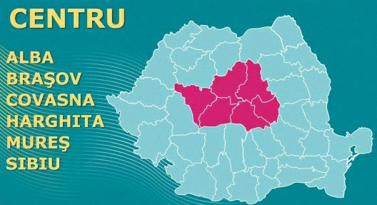
Vizita de studiu întreprinsă de membrii Comisiilor Regionale Sectoriale în Regiunea Centru - România
17-20 iulie 2018

Slide 6
Scopul vizitei de studiu
Transferul de experiență și bune practici în domeniul managementului deșeurilor și al sistemelor de aprovizionare cu apă și canalizare, în conformitate cu Planurile de activitate pentru anul 2018 ale Comisiilor Regionale Sectoriale.

Slide 7
Instituții vizitate
Agenția pentru Protecția Mediului Sibiu http://apmsb.anpm.ro
Consiliul Județean Sibiu http://www.cjsibiu.ro
SC Apă-Canal S.A. Sibiu http://www.apacansb.ro
SC Apa CTTA S.A. Alba https://apaalba.ro
Consiliul Județean Mureș http://www.cjmures.ro
SC Compania Aquaserv S.A. Târgu Mureș https://aquaserv.ro
Compania Apă Brașov S.A. https://www.apabrasov.ro

Slide 8
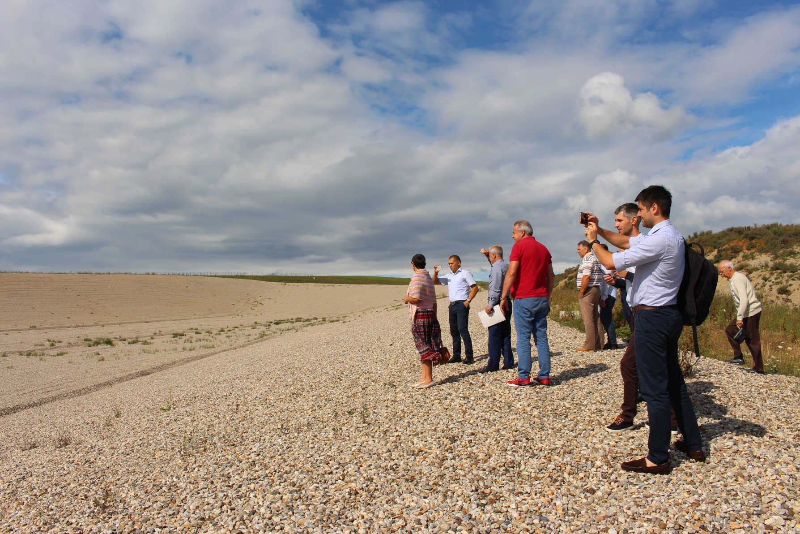
Centrul de management integrat al deșeurilor în județul Alba
Notes:
Imagini de la obiectivele vizitate

Slide 9
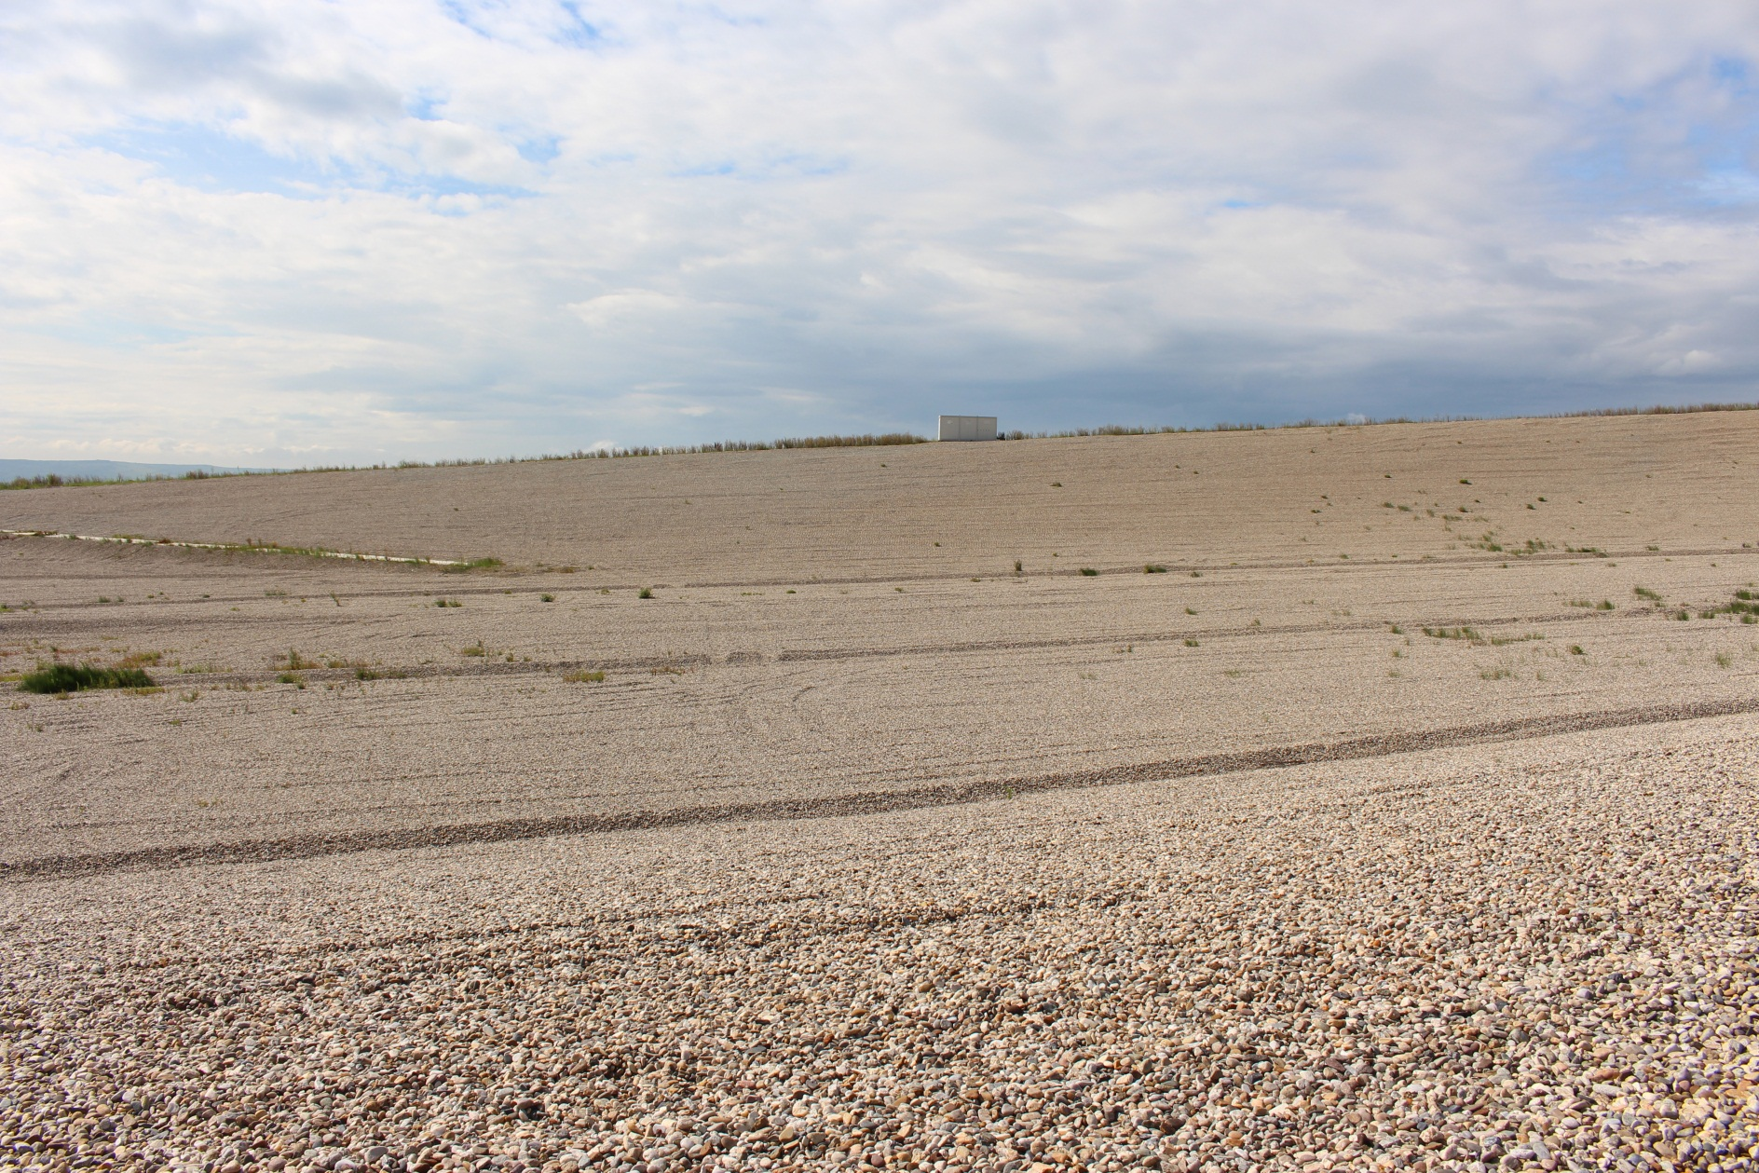
Depozitul ecologic

Slide 10
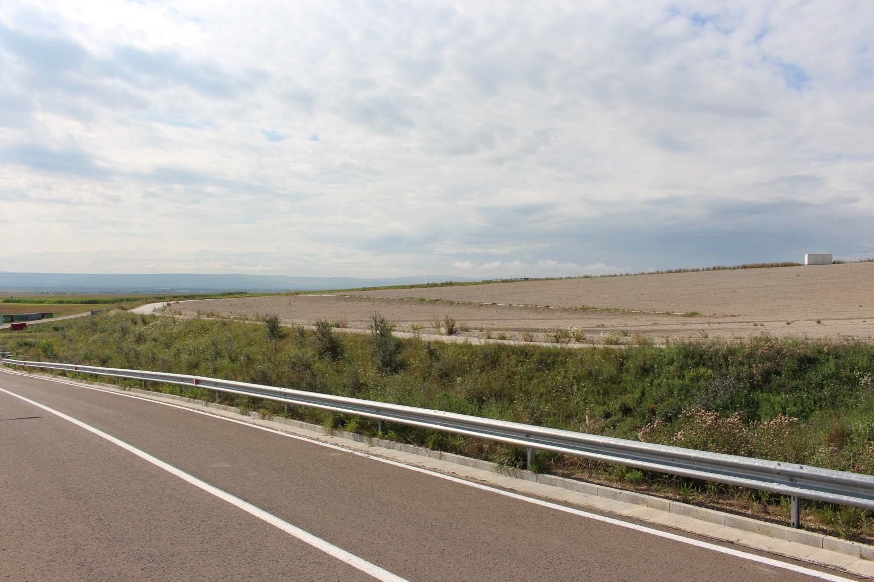
Depozitul ecologic (drumul de acces)

Slide 11
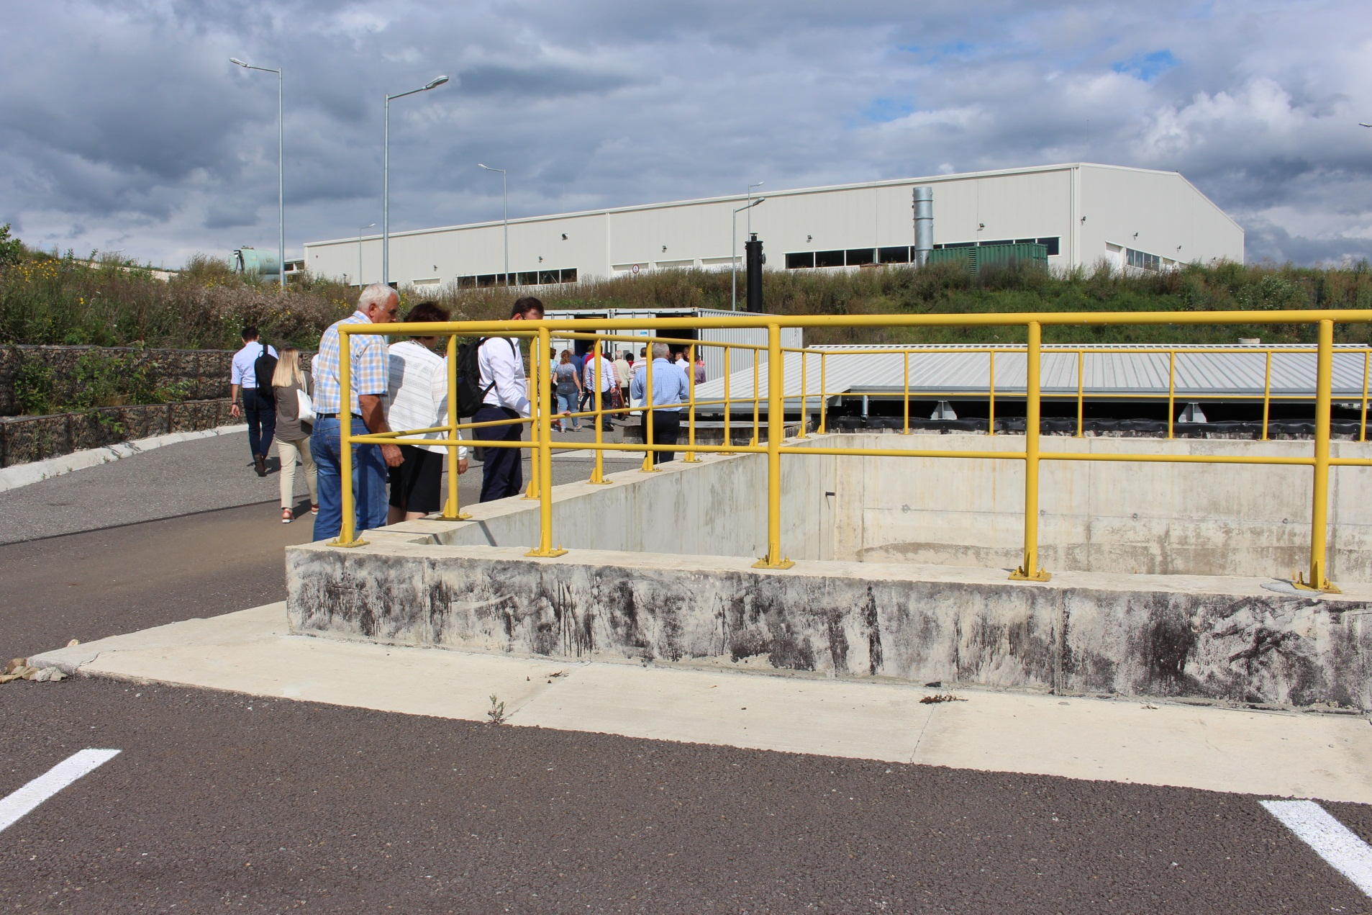
Bazinul pentru levigat

Slide 12
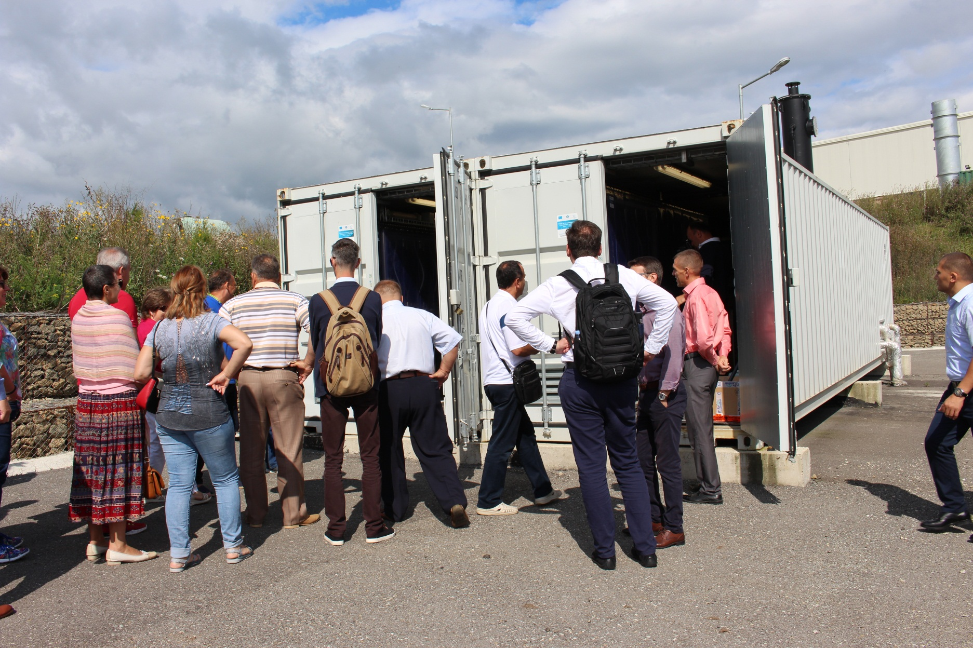
Stația de epurare a levigatului

Slide 13
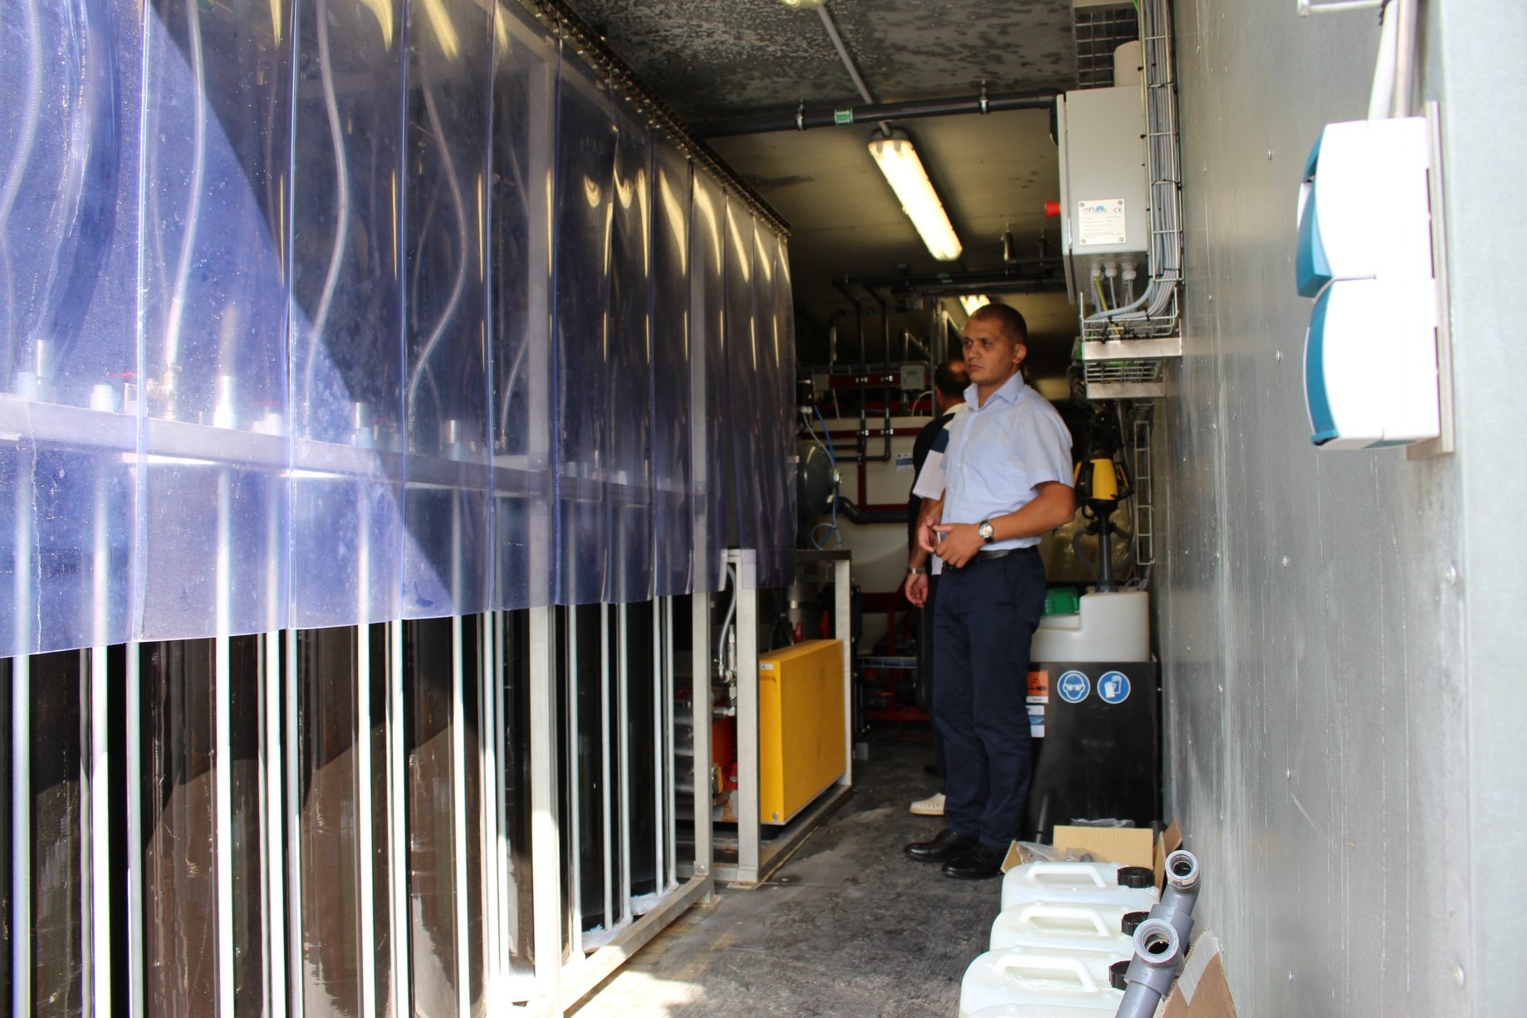
Instalația de epurare a levigatului

Slide 14
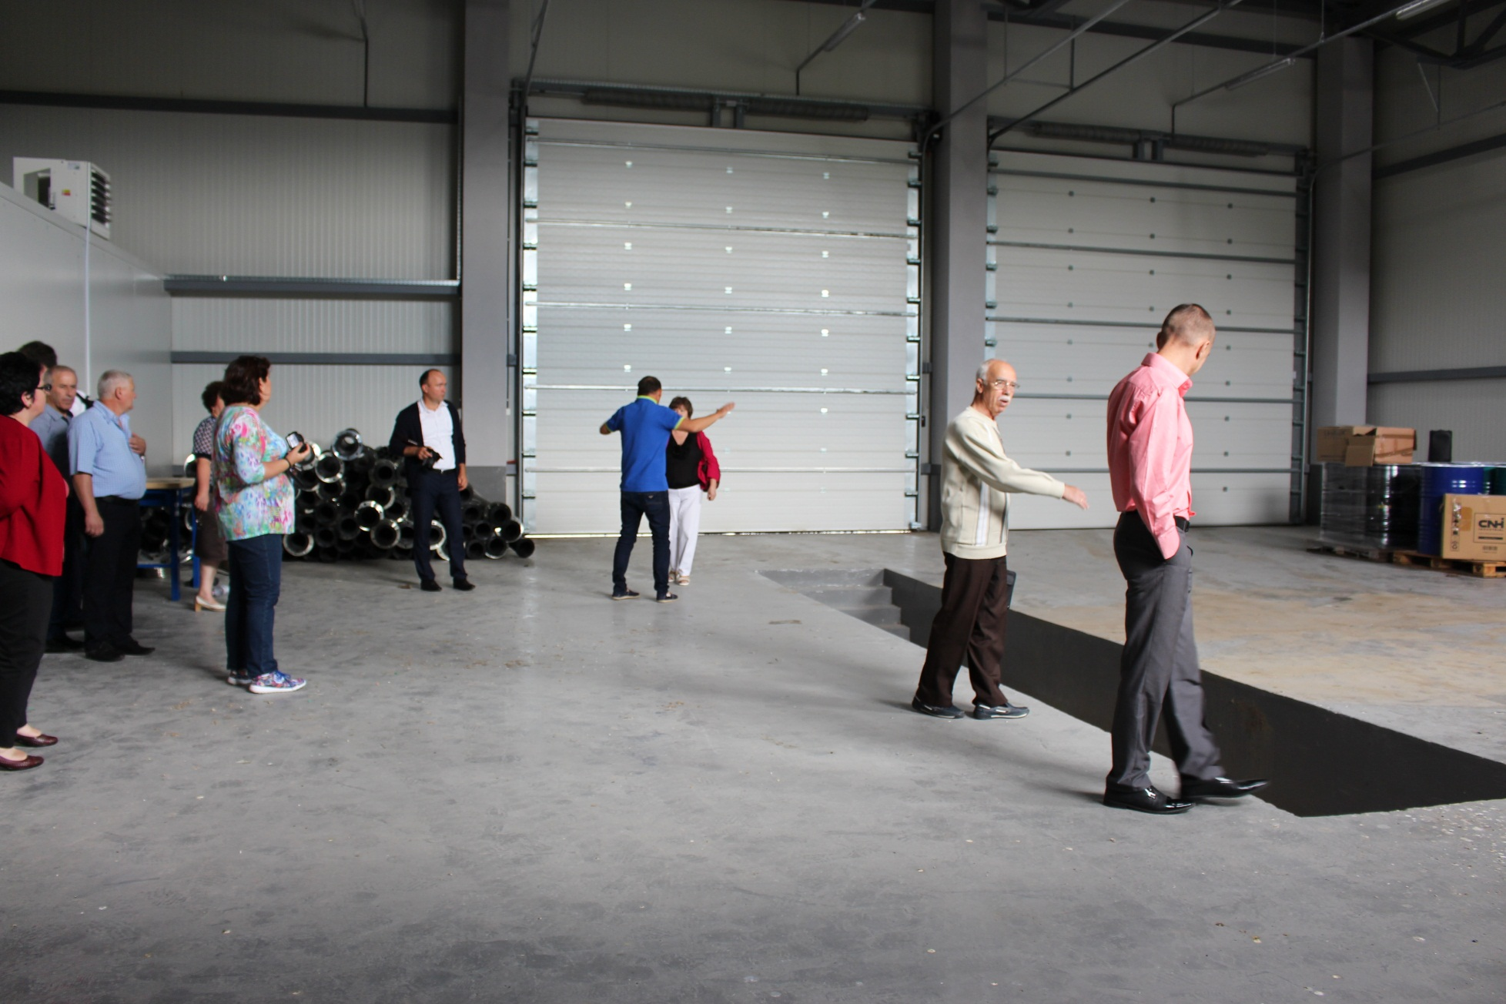
Încăpere pentru întreținerea și deservirea utilajelor

Slide 15
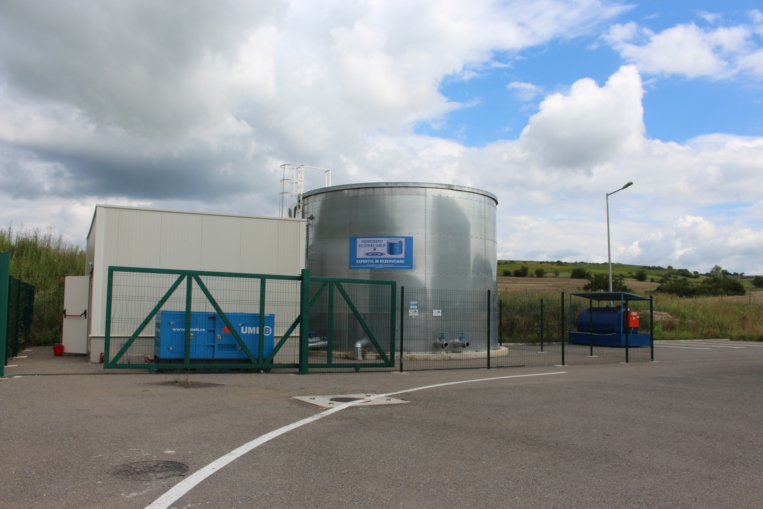
Rezervor pentru apă potabilă

Slide 16
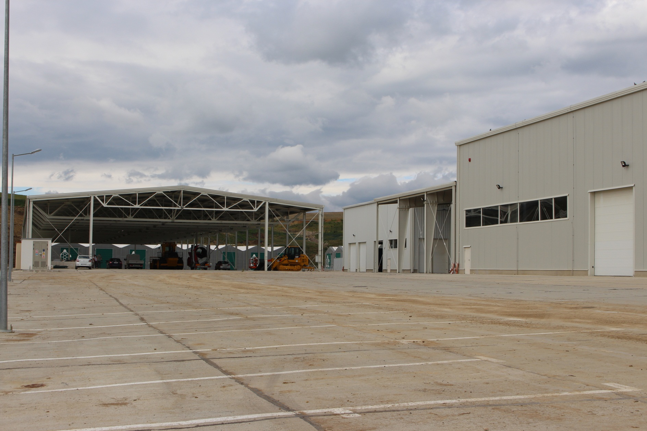
Zona administrativă a Centrului

Slide 17
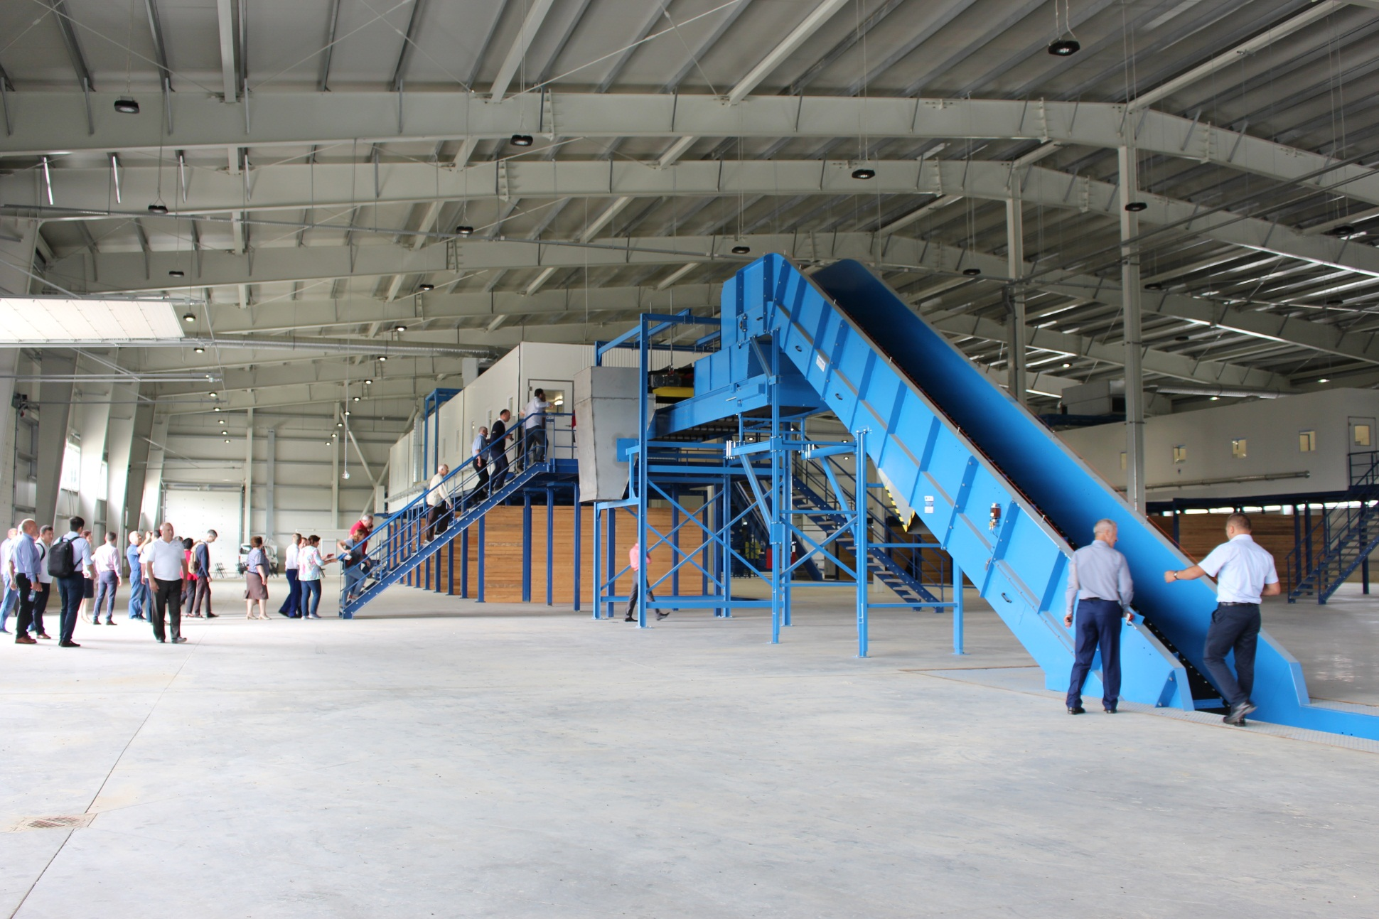
Zona de sortare a deșeurilor reciclabile

Slide 18
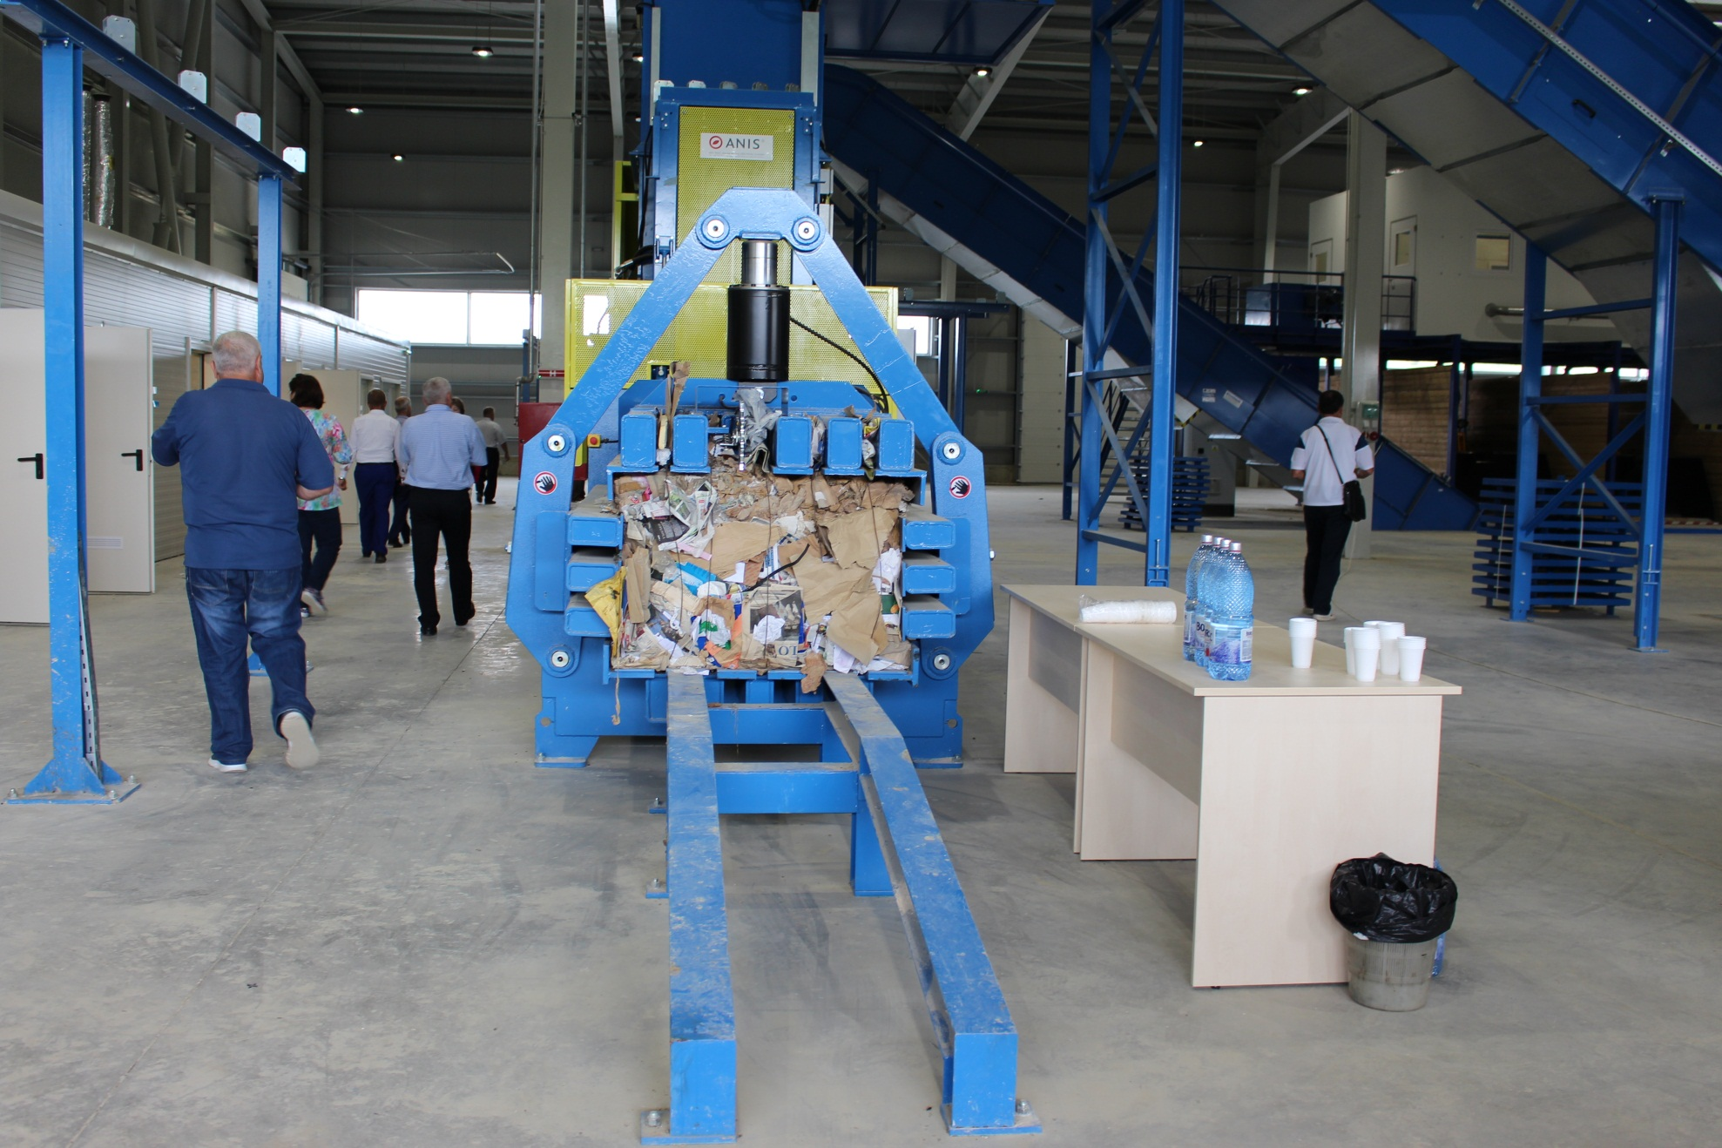
Utilaj de compactare a deșeurilor

Slide 19
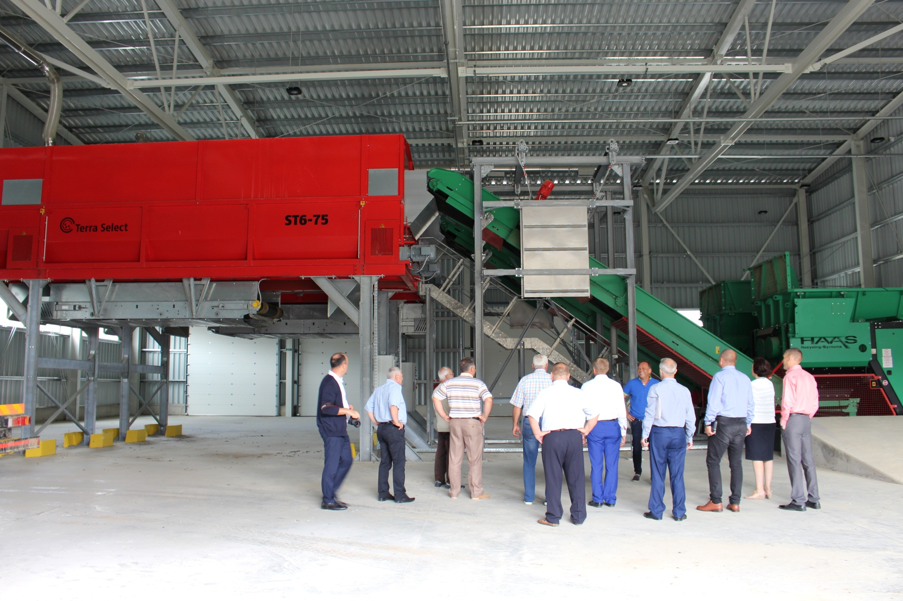
Echipamentul de sortare

Slide 20
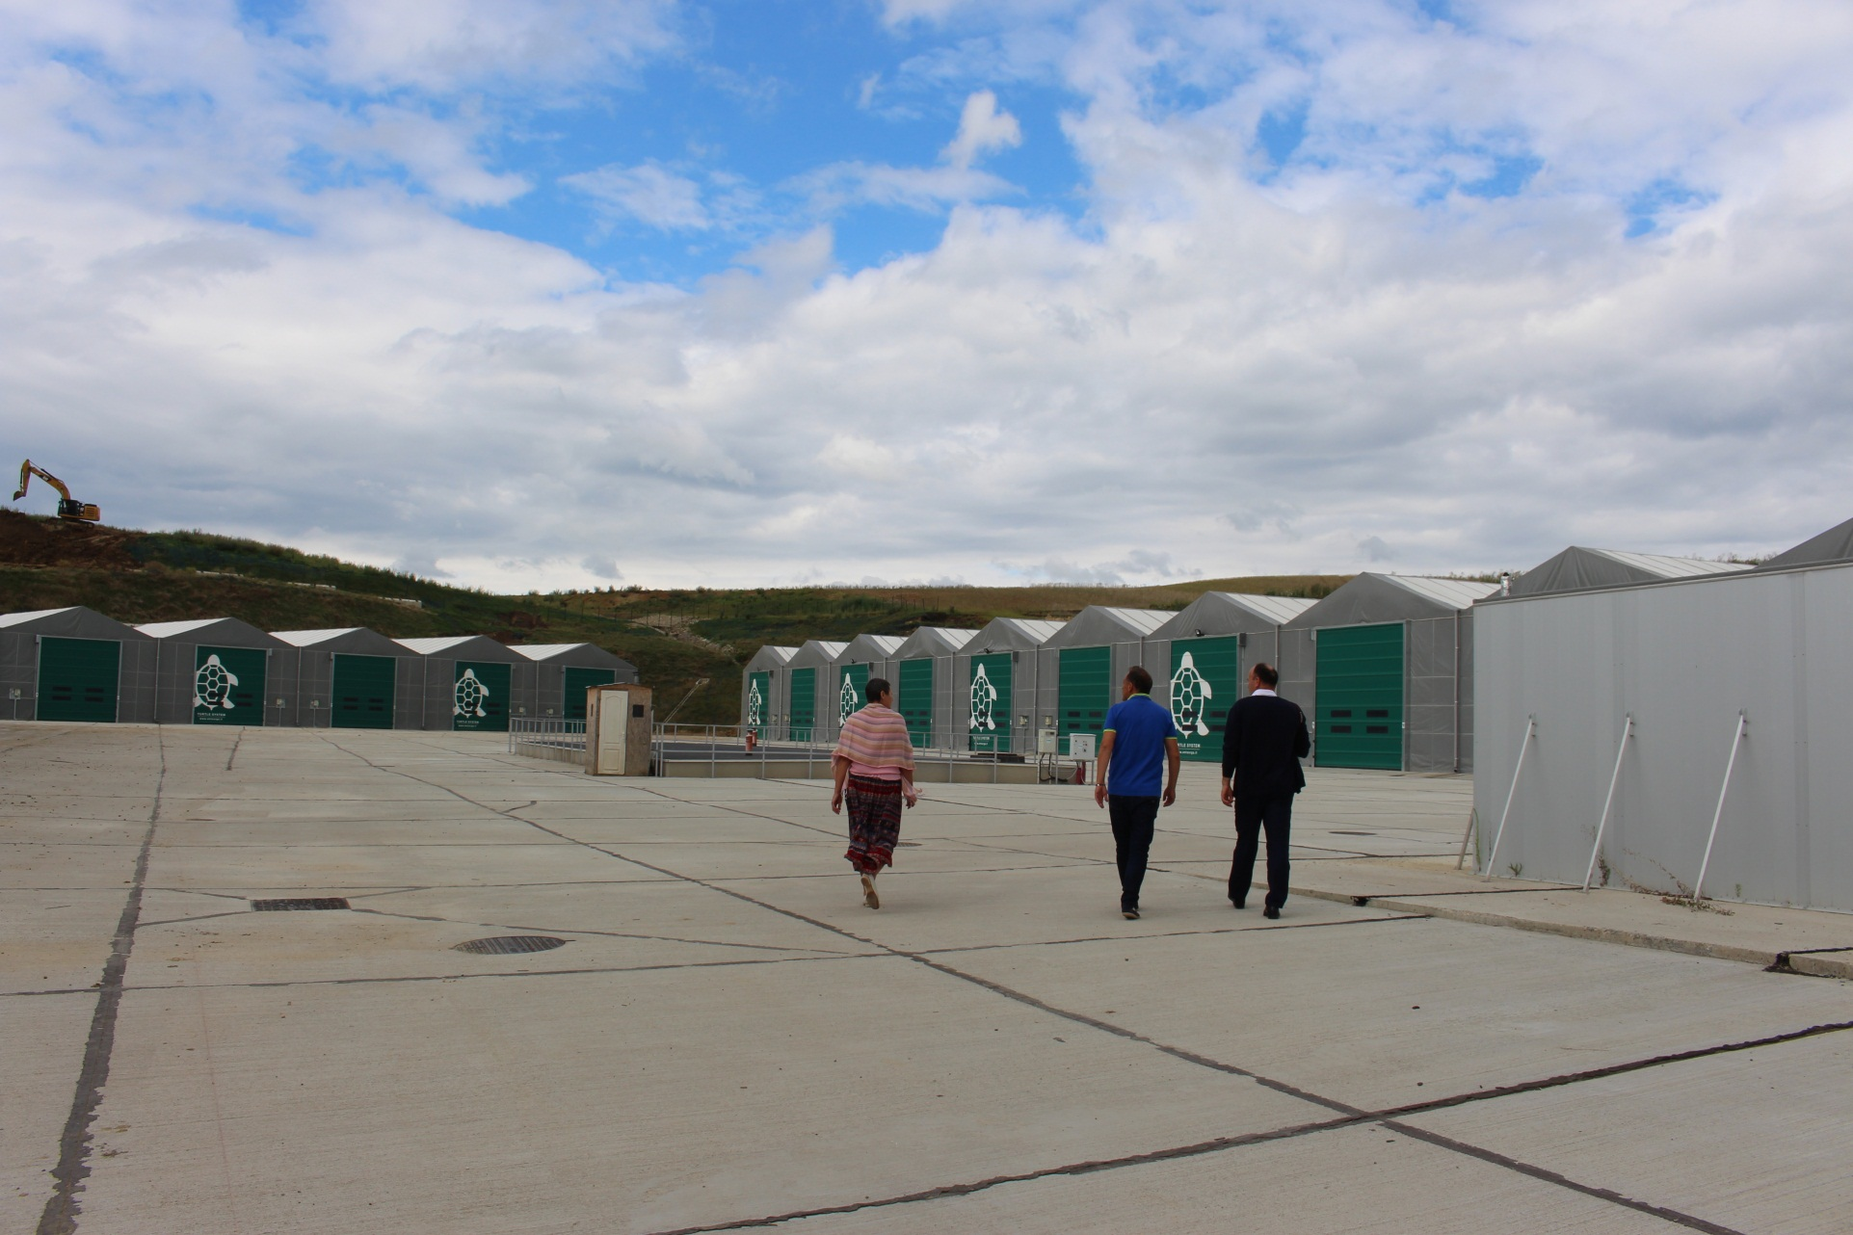
Depozite pentru compostare

Slide 21
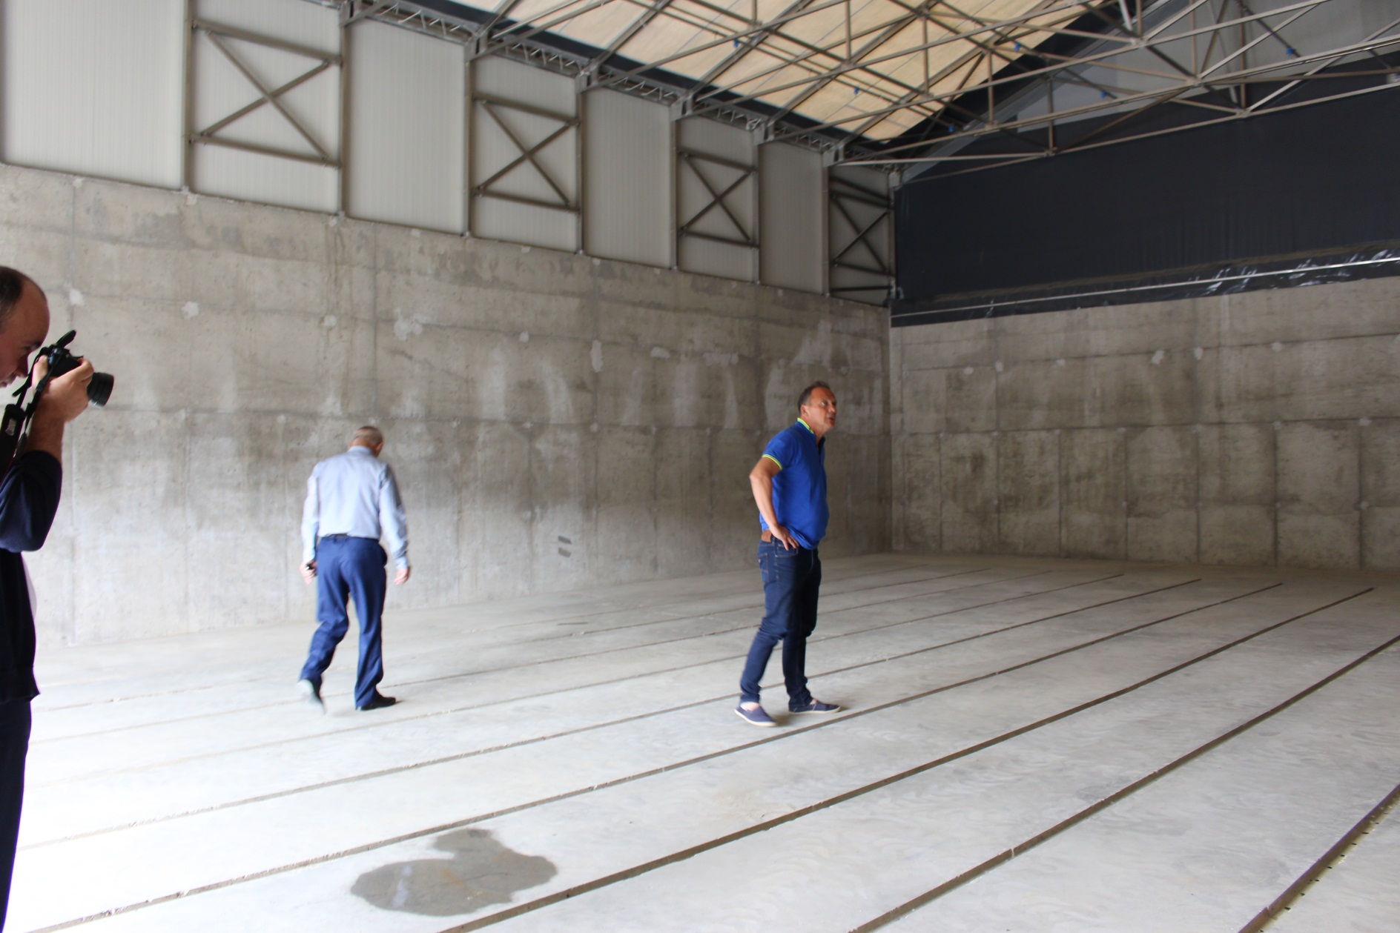
Platformă pentru compostare

Slide 22
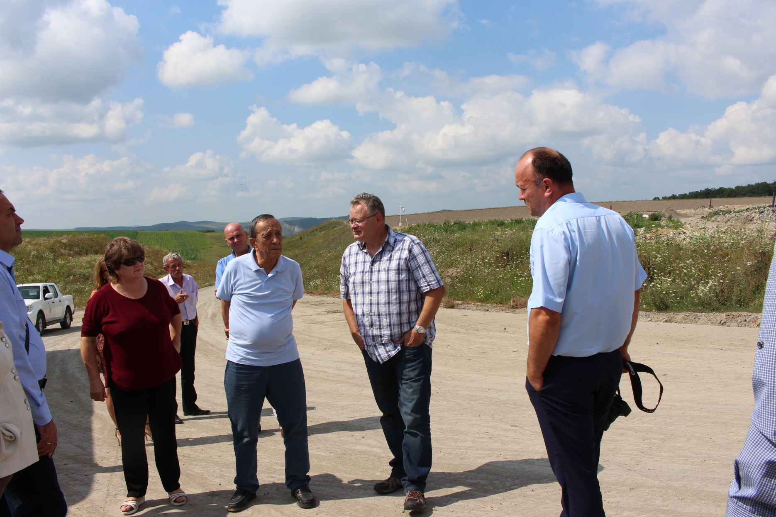
Centrul de management integrat al deșeurilor din comuna Sânpaul (Mureș)

Slide 23
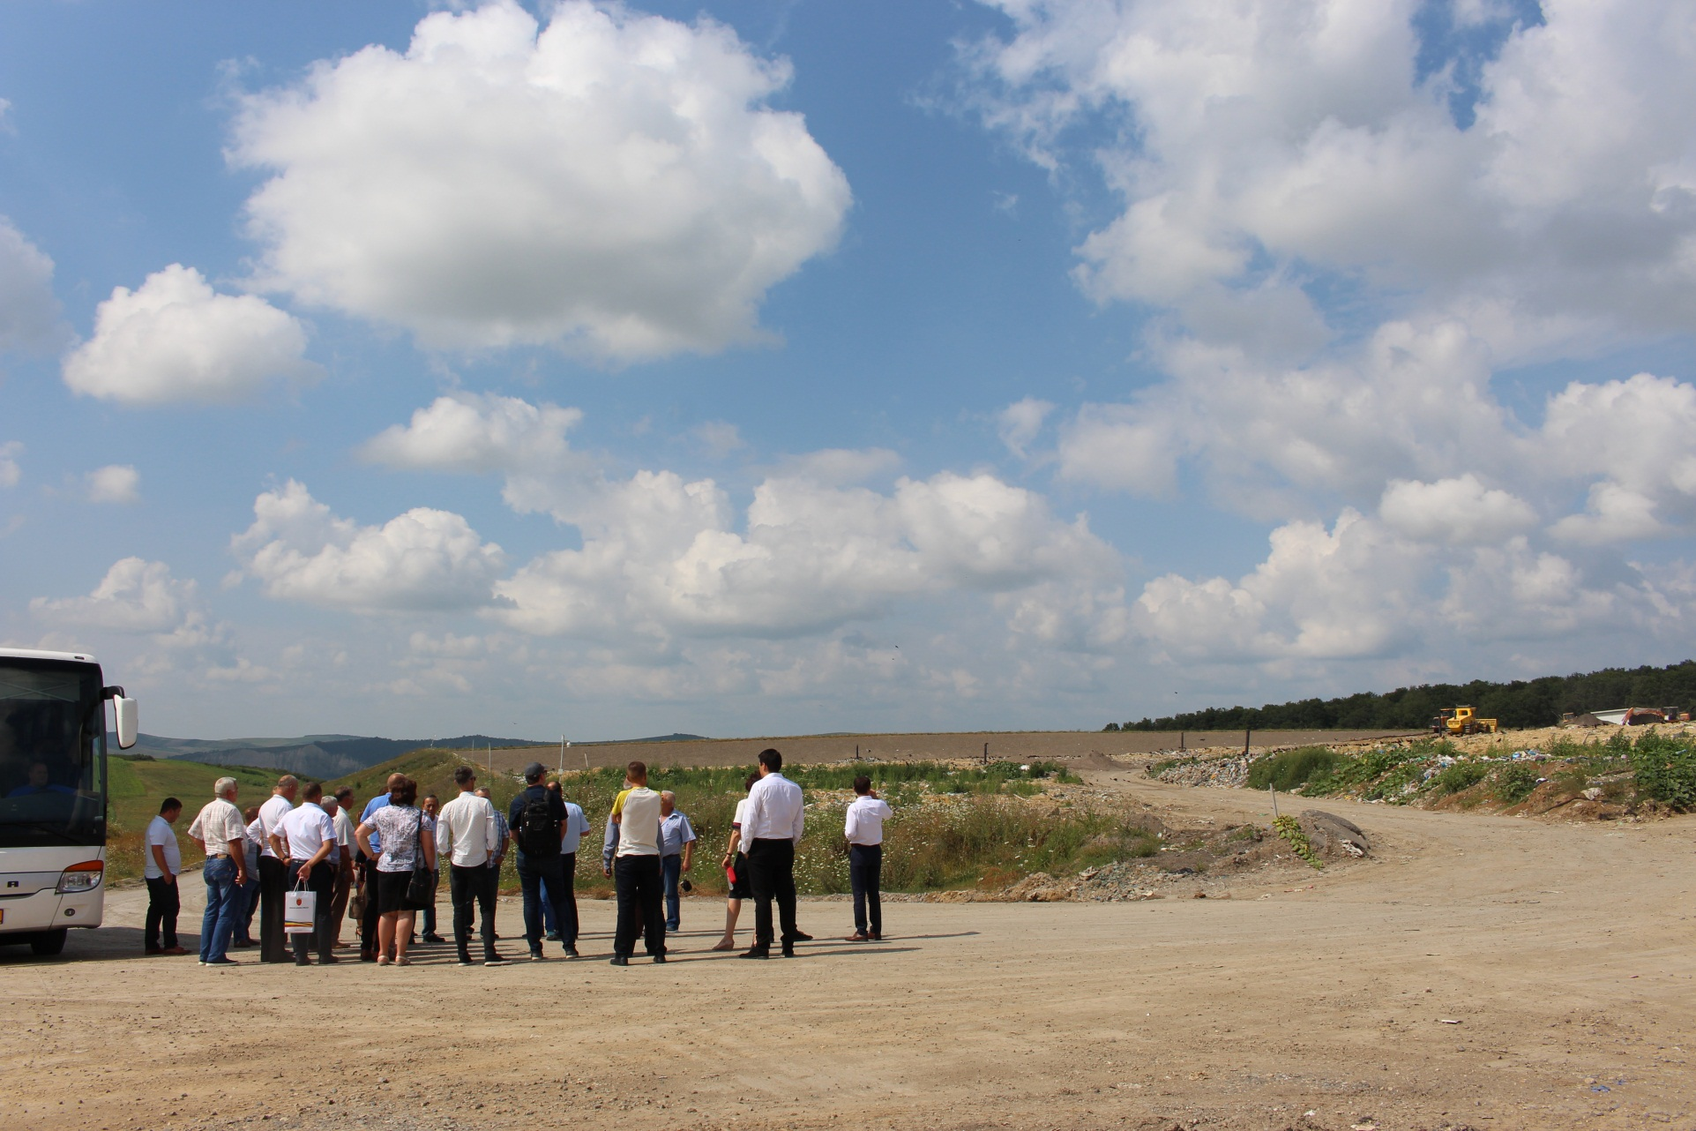
Intrarea pe depozitul ecologic

Slide 24
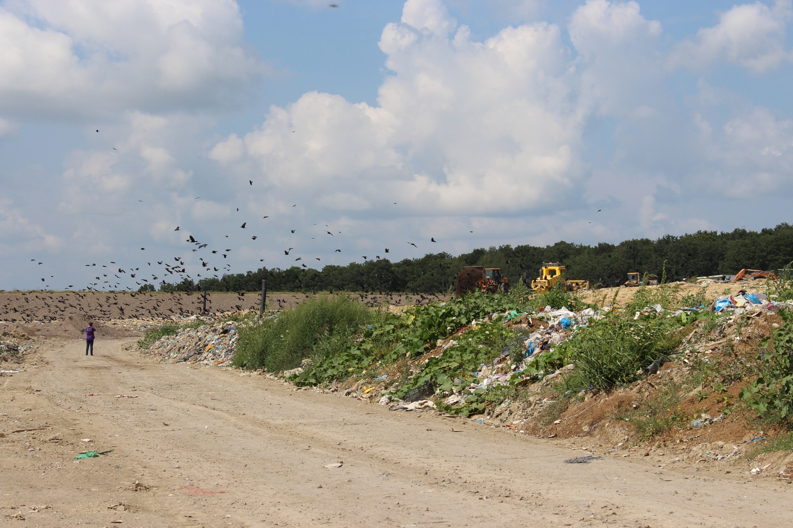
Celula de depozitare

Slide 25
Concluzii în urma vizitei de studiu
Asocierea intercomunitară este un factor esențial pentru crearea și dezvoltarea unui serviciu public regional de calitate.
Elementul crucial pentru succesul managementului integrat al deșeurilor este conștientizarea populației și informarea (începând de pe băncile școlilor și din grădinițe).

Slide 26
Concluzii
Implementarea unor proiecte „mici” în domeniul MDS (construcția unor stații de transfer, stații de sortare sau inițierea unor campanii de conștientizare) nu reduc posibilitatea implementării în viitor a proiectelor regionale de MDS. Dimpotrivă, aceste realizări pot constitui o contribuție importantă pentru viitoarele investiții.
Cea mai mare problemă în implementarea proiectelor investiționale în domeniul MDS s-a dovedit a fi supraestimarea cantităților de deșeuri generate de populație. De aceea, acest aspect necesită o documentare și o planificare mai minuțioasă.

Slide 27
Concluzii
Cea mai eficientă metodă de sortare (și management ulterior) a deșeurilor s-a dovedit a fi selecționarea gunoiului în două fracții: umedă și uscată.
La elaborarea planului tarifar pentru serviciile publice, este imperativ ca tarifele să fie accesbile și pentru categoriile de populație cu cele mai mici venituri.
Orice instalație construită este o dezvoltare pentru comunitate și o posibilitate de creștere a calității vieții.

Slide 28
CRS Managementul Deșeurilor Solide
Ședința CRS MDS nr.3/2018 din 20 septembrie 2018:
Prezentarea rezultatelor vizitei de studiu privind MDS în Regiunea Centru - România
Opțiunile privind amenajarea depozitelor temporare în Regiunea Centru
Taxe / tarife în sectorul MDS. Reglementări în domeniu
Notes:
Subiectele de pe ordinea de zi a ședinței.

Slide 29
CRS Managementul Deșeurilor Solide
Concluziile formulate de participanții la ședința CRS MDS nr.3/2018 din 20 septembrie 2018:
Activitatea CRS MDS trebuie continuată și dezvoltată
Informațiile recepționate la ședințele CRS MDS trebuie diseminate în mediul APL din Regiune
Activitatea de MDS în regiune trebuie să continue cu resursele și posibilitățile existente la ora actuală

Slide 30
CRS Managementul Deșeurilor Solide
Propuneri formulate de participanții la ședințe pentru activitatea ulterioară a CRS MDS:
Stabilirea contactelor cu agenții economici care se ocupă de colectarea materialelor reciclabile
Organizarea vizitelor de studiu interne pentru documentare în domeniul MDS
Organizarea ședințelor CRS MDS în raioane din Regiune, pentru schimb de experiență și bune practici în domeniu

Slide 31


Vă mulțumim pentru atenție!
Proiect co-finanțat de

